Slide 1

Föräldramöte U10
9 augusti - 23
Organisation
Ekonomi
Träningar
Träningsfokus
Match sammandrag
Cup
Lagregler
Sponsring
Arrangemang
Försäljningsbeting

Slide 2
Organisation
Lagledare – Caroline Berg & Maria Boija
Huvudtränare – Martin Grönblad
Ekonomi – Fredrik Gustafsson
Cupansvarig – Jonas Lindqvist
Materialare
Anders Svensson
Olov Vinterfred
Bella Grönblad
Tränare
Anders Ahlström
Christoffer Backlund
Joakim Lundström
Hasse Swensson
Rikard Löfqvist

Slide 3
Ekonomi
Fondera 25 000kr/år (det drar vi in på hemmacupen)
Värmedressar 1230kr/spelare. Kör byte av dress vartannat år, leta sponsring
Sponsring vi dragit in:
Cupavgifter; ca 1000kr/2000kr i lagavgift som ska kunna betalas ur lagkassan. ( ca 400kr-500kr/spelare som man kanske får betala själv.

Slide 4
Träningar
  Vi kommer att tilldelas ispass direkt efter sommarhockeyskolan
    1-2 ispass i veckan, 1 fys/off-ice pass i veckan
  Sommarsport ska ha prio fram till Oktober!
  3 ispass, 1 kort fyspass och teori under säsongen
    Ispass (Onsdagar 15:45, Fredagar 17:30, Söndagar 08:30) (Möjligen samkör vi ett pass i veckan med U11)
    Fyspass i samband med ispass på helgen
  Alla träningar läggs upp på laget och finns i kalendern. Vi skickar kallelse till alla träningar. Viktigt att svara!
  Tappar vi en träningstid så försöker vi ersätta det med fyspass/off-ice
  Det finns möjlighet att träna med U9 (Team-15) eller U11 (Team-13) för dom som vill träna extra. Man tar kontakt med oss ledare om man är intresserad.

Slide 5
Material
Slipning av skridskor, 4-5 åkning av skridskor sen slipning
Hänga skridskorna korrekt, Tån framåt = slipning
Dammasker, ev köpa nya

Slide 6

Träningsfokus
  Grunder i individuella färdigheter
  Dra upp tempot i moment som dom behärskar
  Spela tillsammans på den större spelytan
  Koordination, balans, snabbhet och styrka

Slide 7
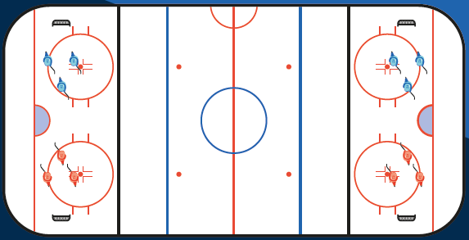
Matchsammandrag
  Matchsammandrag ej klart än
  Vi har anmält 3 lag till seriespel
  1x15 med pipbyten
  Jaktstraff
  3 utespelare + målvakt
  21 spelare kommer att kallas till matchsammandragen
  Spelare som inte kallas blir reserver
  Blir vi kort om spelare så lånar vi in från U9/tjej
  Träningsmatcher i September

Slide 8
Cup
Cupansvarig : Jonas Lindqvist, Sigges pappa
  Vår egna hemmacup är Bryngels Thermia Cup 7-8 oktober
  Östersund, Alexander Edler cup.
  Eventuell ytterligare en cup under andra halvan av säsongen

Slide 9
Lagregler
Vi ledare vill ha ordning och reda när laget är samlat (Man plockar upp efter sig, håller koll på sina grejer, man brottas inte på isen, leker inte med puckar när vi har genomgång)
Man ska vara en bra lagkompis. Alla ska känna sig välkomna i gruppen.
Spelarna ska få vara med och definiera detta ytterligare
Inga telefoner i omklädningsrummet, behöver man ringa så får man gå ut
Spelarna knyter skridskorna
  Man försöker själv
  Man ber en lagkamrat om hjälp
  Materialförvaltare eller föräldrar knyter om i båset
Spelarna duschar i hallen efter träningen

Slide 10
Sponsring
Varje sponsring innebär avdrag så det är därför vi påminner er alla om att jaga sponsorer.
Det är ett fantastisk tillfälle för företag och restauranger att få lokal marknadsföring i form av strax över 20 st vandrande reklampelare som får lagkläder för första gången.
Underlag och formulär för sponsring finns under dokument.

Slide 11
Arrangemang
Scheman kommer att läggas ut på lagets hemsida, kan man inte jobba får man själv ordna med byte.
Arbetsbeting:
Kiosk (schemaansvarig Maria Boija)
Parkering (schemaansvarig Maria Boija)
Bryngels Thermia Cup, obligatoriskt 1 förälder kan man vara 2 så säg till! Underlättar för alla om så många som möjligt är med

Slide 12
Försäljningsbeting
Toa och Hushållspapper ( aug,dec,mars) 8st/per spelare
Bingolotter frivillig försäljning
Sälja rabatthäfte, återkommer med mer info.
Vatten, återkommer med mer info.

